Slide 1
KHOÁ LUẬN TỐT NGHIỆP CỬ NHÂN

Slide 2


TRƯỜNG ĐẠI HỌC KHOA HỌC TỰ NHIÊN- ĐHQG THÀNH PHỐ HỒ CHÍ MINH
KHOA ĐIỆN TỬ - VIỄN THÔNG
BỘ MÔN MÁY TÍNH - HỆ THỐNG NHÚNG
Thành phố Hồ Chí Minh, Ngày 3 tháng 8 năm 2024
Đề tài:
THIẾT KẾ TRẠM GIÁM SÁT THỜI TIẾT
SỬ DỤNG CÔNG NGHỆ NB-IOT
Sinh viên : Lê Hưng Thịnh
MSSV : 20200346 – ĐTVT K20
GVHD : ThS. Nguyễn Quốc Khoa

Slide 3
NỘI DUNG TRÌNH BÀY
1
TỔNG QUAN ĐỀ TÀI
2
THIẾT KẾ MÔ HÌNH
3
KIỂM THỬ – ĐÁNH GIÁ
4
KẾT LUẬN – HƯỚNG PHÁT TRIỂN

Slide 4
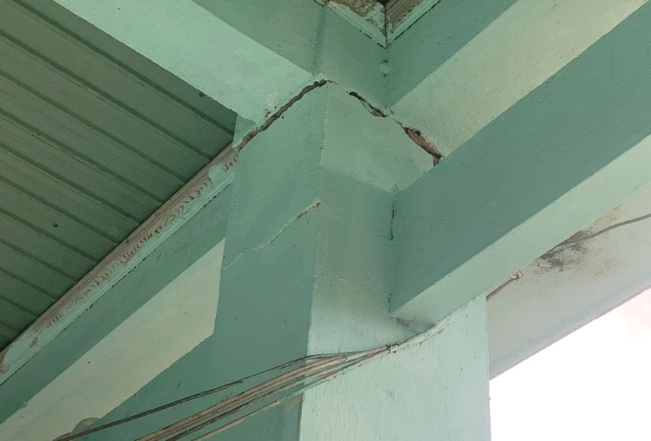
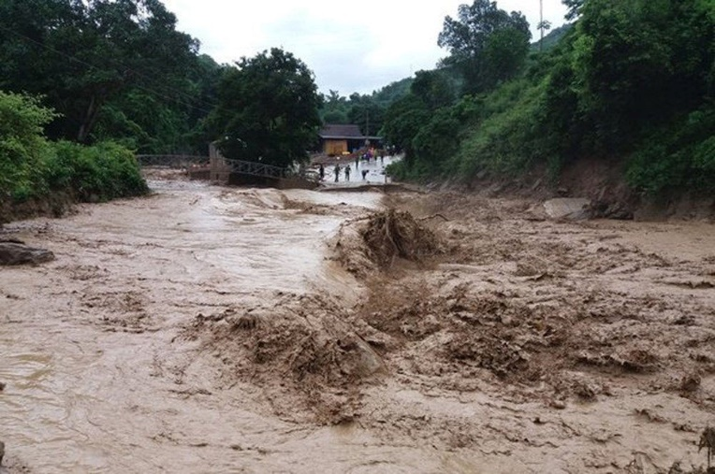
1
TỔNG QUAN ĐỀ TÀI
1.1 Đặt vấn đề
Động đất liên tiếp ở Kon Tum
Lũ lớn ở miền bắc
Vấn đề : Giám sát dữ liệu thời tiết.
Trực quan hoá dữ liệu đưa ra cảnh báo kịp thời.

Slide 5
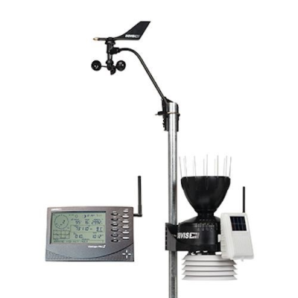
1
TỔNG QUAN ĐỀ TÀI
1.1 Đặt vấn đề
Trạm giám sát thời tiết Wireless Vantage Pro2
Ưu: Độ chính xác cao, thiết kế bền bỉ, khả năng mở rộng.
Nhược: Chi phí cao, truyền dữ liệu phạm vi ngắn, tiêu thụ năng lượng cao.

Slide 6
1
TỔNG QUAN ĐỀ TÀI
1.2 Mục tiêu của khoá luận tốt nghiệp
Thiết kế một mô hình trạm giám sát thời tiết sử dụng công nghệ NarrowBand – Internet of Things (NB-IoT) có khả năng thu thập và gửi dữ liệu thời tiết lên server nhanh chóng:
Dữ liệu từ cảm biến.
Kết nối server bằng cách sử dụng mạng NB-IoT.
Giai đoạn của đề tài: giai đoạn sơ khai (tính toán thiết kế board mạch trên phần mềm Kicad, hàn lắp gia công, thiết kế chương trình, lắp đặt mô hình).

Slide 7
2
THIẾT KẾ MÔ HÌNH
2.1 Yêu cầu chung của mô hình
Thiết kế board mạch có đầy đủ các thành phần như nguồn, vi điều khiển, module truyền thông, …
Có khả năng thu thập dữ liệu thời tiết với mức độ chính xác tương đối.
Thực hiện kết nối server bằng mạng NarrowBand – Internet of Things (NB-IoT).
Trực quan hoá và cảnh báo dựa trên dữ liệu thời tiết nhận được trên server server thông qua Thingsboard,.
Lắp rắp thiết kế được mô hình hoàn chỉnh.

Slide 8
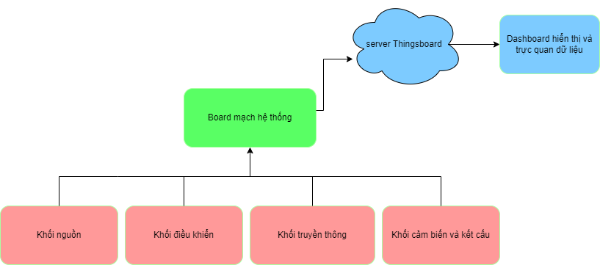
2
THIẾT KẾ MÔ HÌNH
2.1 Tổng quan mô hình

Slide 9
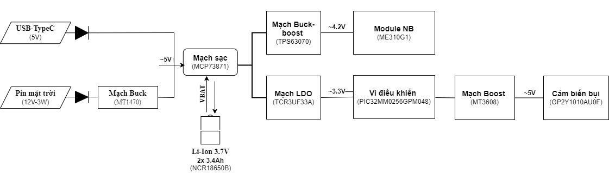
2
THIẾT KẾ MÔ HÌNH
2.2 Phân hệ thiết kế phần cứng
Khối nguồn

Slide 10
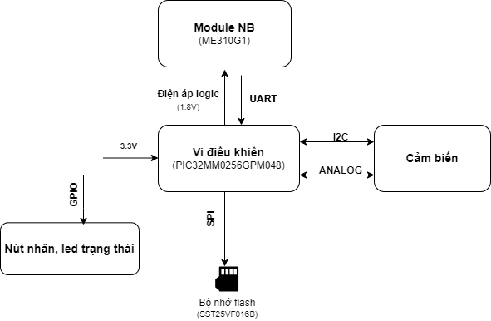
2
THIẾT KẾ MÔ HÌNH
2.2 Phân hệ thiết kế phần cứng
Khối điều khiển

Slide 11
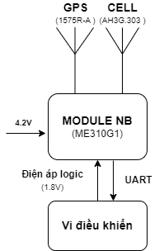
2
THIẾT KẾ MÔ HÌNH
2.2 Phân hệ thiết kế phần cứng
Khối truyền thông

Slide 12
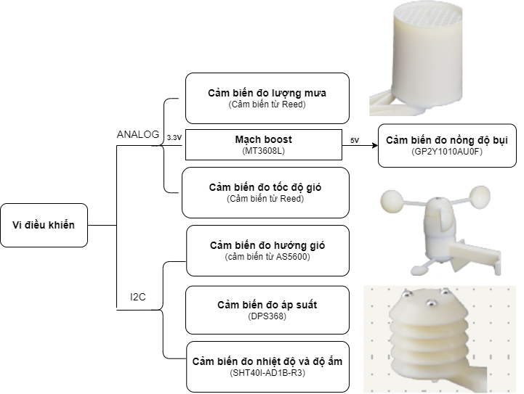
2
THIẾT KẾ MÔ HÌNH
2.2 Phân hệ thiết kế phần cứng
Khối cảm biến và kết cấu

Slide 13
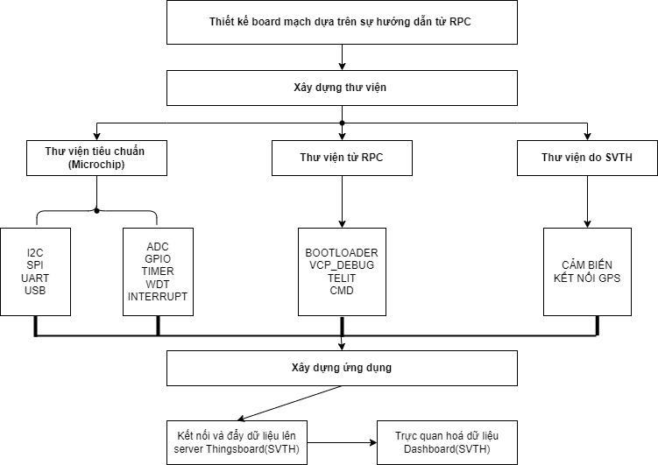
2
THIẾT KẾ MÔ HÌNH
2.3 Phân hệ thiết kế chương trình
Cấu trúc chương trình điều khiển

Slide 14
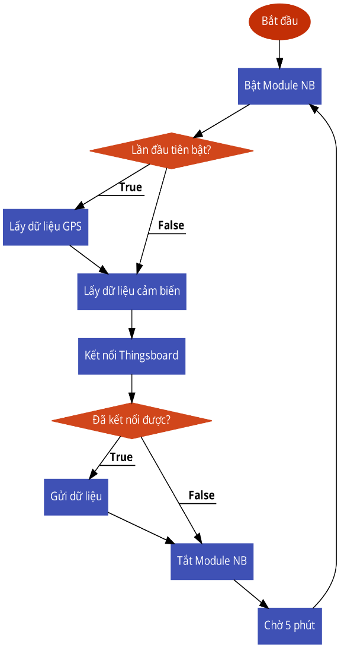
2
THIẾT KẾ MÔ HÌNH
2.3 Phân hệ thiết kế chương trình
Lưu đồ Module NB hoạt động.

Slide 15
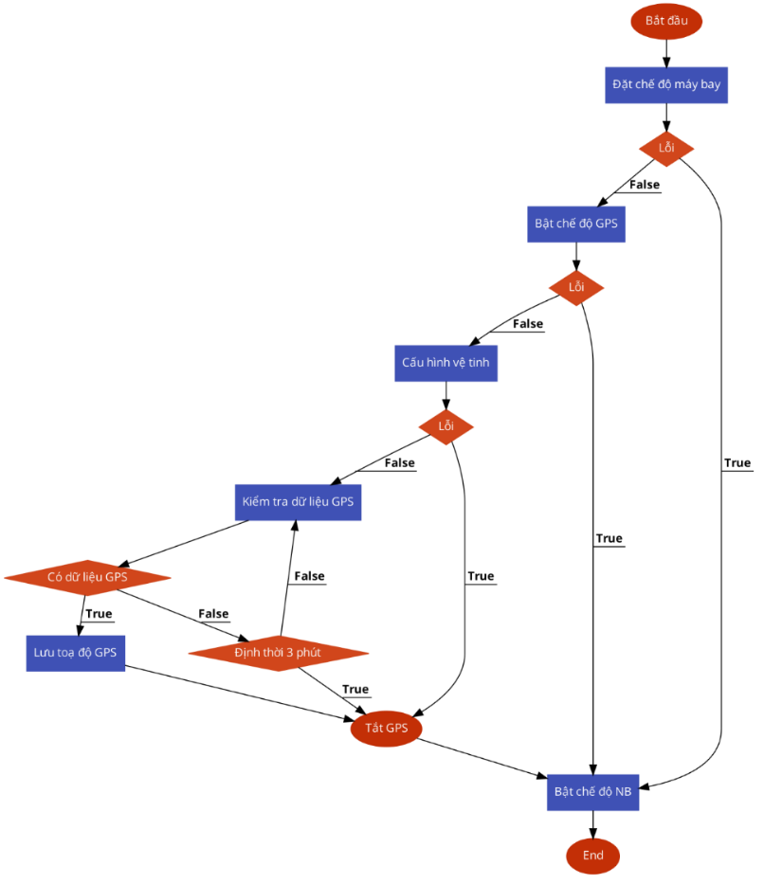
2
THIẾT KẾ MÔ HÌNH
2.3 Phân hệ thiết kế chương trình
Lưu đồ thuật toán lấy dữ liệu GPS.

Slide 16
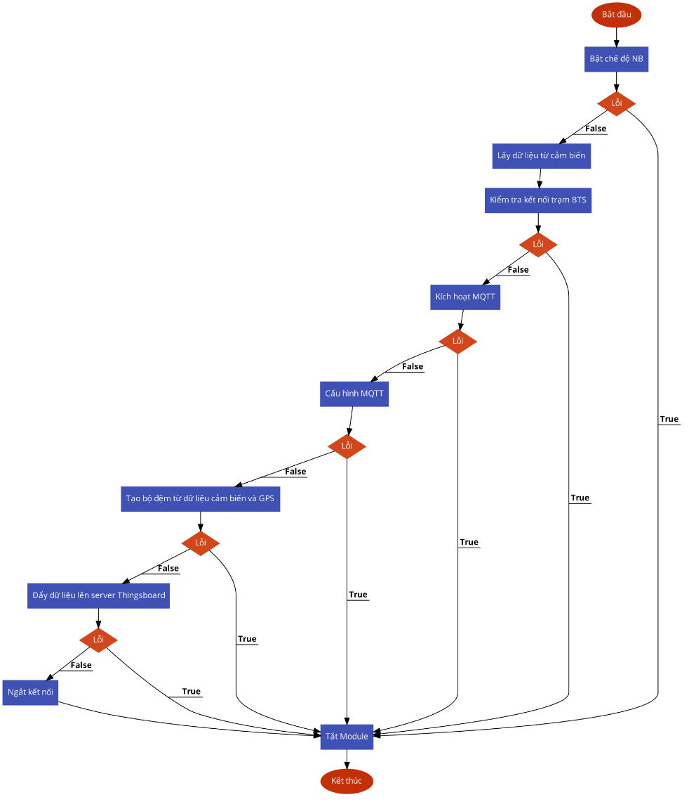
2
THIẾT KẾ MÔ HÌNH
2.4 Phân hệ thiết kế chương trình
Lưu đồ thuật toán lấy dữ liệu và gửi
dữ liệu lên server.

Slide 17
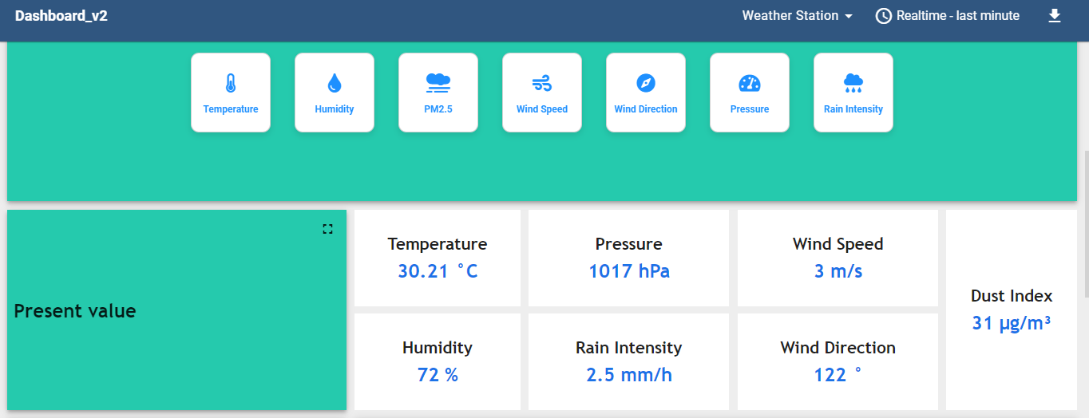
2
THIẾT KẾ MÔ HÌNH
2.4 Phân hệ thiết kế Dashboard trên Thingsboard
Thiết kế trang tổng quan

Slide 18
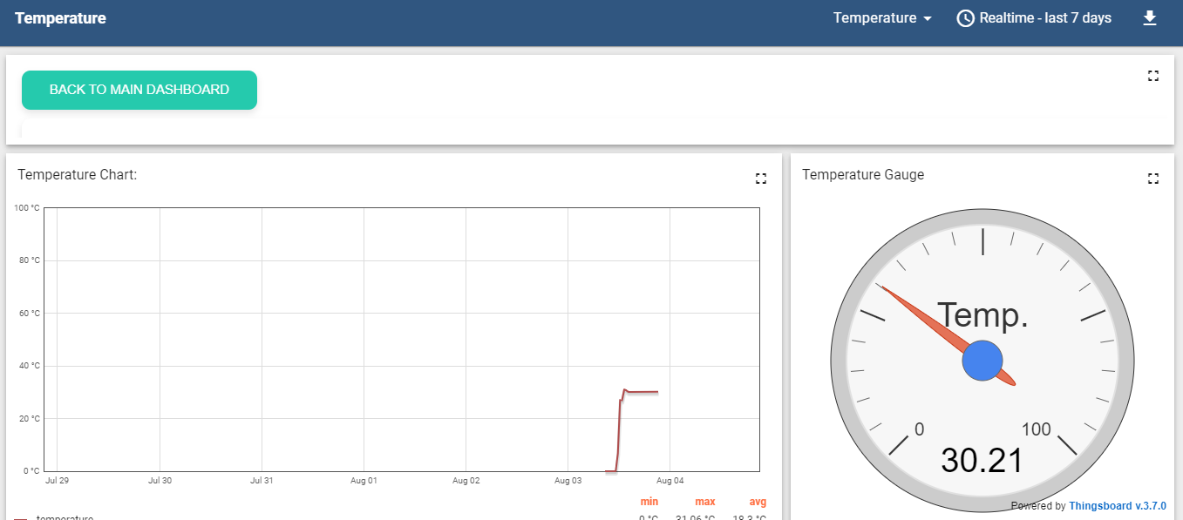
2
THIẾT KẾ MÔ HÌNH
2.4 Phân hệ thiết kế Dashboard trên Thingsboard
Thiết kế trang con

Slide 19
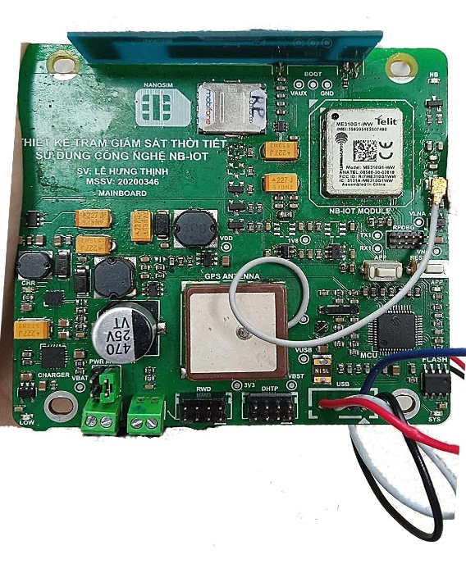
3
KIỂM THỬ - ĐÁNH GIÁ
3.1 Điều kiện kiểm thử (ĐKKT)
Thời gian: Sau khi hàn lắp gia công board mạch.
Hệ thống : Nguồn tại các vị trí như chân vi điều khiển, chân module NB, chân nguồn vào pin Li-Ion, pin mặt trời, nguồn tại các chân IC Buck, boost.
Phương tiện: Đồng hồ VOM.
Board mạch hệ thống

Slide 20
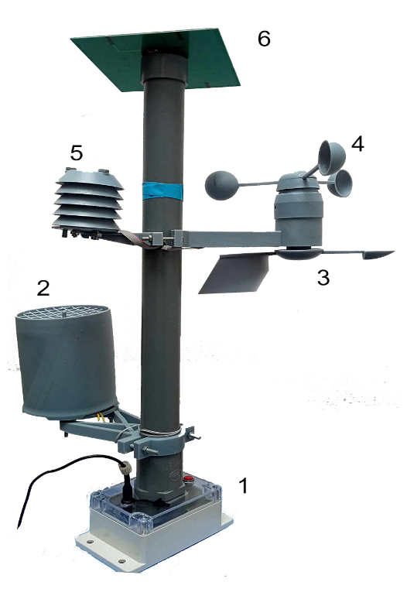
3
KIỂM THỬ - ĐÁNH GIÁ
3.2 Kiểm tra mô hình hoạt động
Thời gian: Sau khi lắp ráp mô hình hoàn chỉnh.
Hệ thống : Chương trình điều khiển hoạt động thu thập dữ liệu của cảm biến, kết nối GPS và truyền dữ liệu lên server.
Phương tiện:Bootloader, VCP_DEBUG.
Mô hình đã lắp đặt hoàn chỉnh

Slide 21
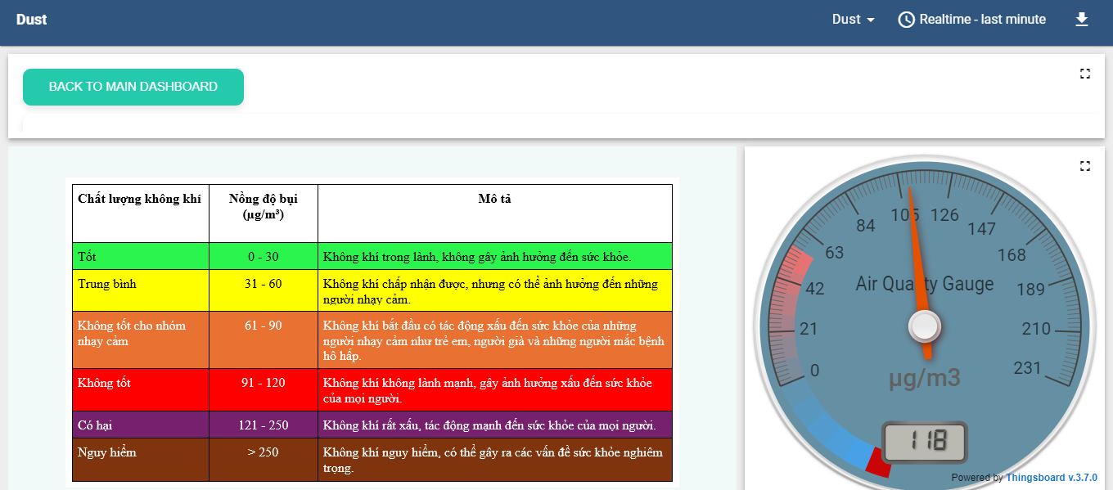
3
KIỂM THỬ - ĐÁNH GIÁ
3.2 Kiểm tra dữ liệu trên server
Thời gian: Sau khi chương trình kích hoạt
Hệ thống : Đã kết nối đến server
Phương tiện: Thingsboard (bản demo).

Slide 22
3
KIỂM THỬ - ĐÁNH GIÁ
3.3 Đánh giá
Kết quả thực nghiệm:
Đối với board mạch:
Nguồn tương đối chính xác cho vi điều khiển (~3.25V), Pin Li-Ion (~4.1V), module NB (~3.67V), cảm biến bụi (~5.1V). Pin năng lượng mặt trời (~11.5V).
Đối với mô hình hoàn chỉnh:
Thu thập được các giá trị thời tiết từ cảm biến, GPS tương đối chính xác.
Kết nối và truyền dữ liệu lên server tại một số địa điểm như CS1 ĐHKHTN, phường 12 quận Tân Bình, ktx khu B - ĐHQGHCM.
Tiêu thụ năng lượng thấp theo tính toán khoảng 7 ngày.

Slide 23

4
KẾT LUẬN – HƯỚNG PHÁT TRIỂN
4.1 Kết luận
Đạt được
Khoá luận đã thiết kế thành công một mô hình IoT.
Mô hình thực hiện đươc những tính năng đề ra.
Mô hình có kết cấu và đi dây gọn gàn, dễ di chuyển.
Hạn chế
Trạm dừng lại ở mô hình với kết cấu được in3D nhựa resin.
Độ chính xác cảm biến chưa tốt vì mẫu in 3D bị mốp méo, GPS sai lệch 5-20 m.
Giao diện Dashboard trên Thingsboard chưa thiết kế tối ưu cho người dùng điện thoại xem.
Chưa thực nghiệm được ở nhiều ĐKKT khác nhau.

Slide 24
4
KẾT LUẬN – HƯỚNG PHÁT TRIỂN
4.2 Hướng phát triển
Tối ưu năng lượng tăng tuổi thọ của pin Li-Ion.
Xây dựng thêm nhiều trạm có kết cấu vững chắc hơn. Từ đó có nhiều dữ liệu thời tiết, xây dựng mô hình dư báo thời tiết.
Kiểm tra đánh giá chất lượng mạng NB-IoT tại nhiều nơi trước khi lắp đặt thử nghiệm trạm.
Xây dựng thêm các nền tảng app/web với server cá nhân từ đó cải thiện khả năng bảo mật cũng như thiết kế giao diện người dùng thân thiệt trên IOS, Android.

Slide 25
CẢM ƠN SỰ THEO DÕI CỦA QUÝ THẦY CÔ.

